Slide 1
ОРГАНИЗАЦИЯ КОНЦЕРТНОЙ ДЕЯТЕЛЬНОСТИ В УЧРЕЖДЕНИЯХ ДОПОЛНИТЕЛЬНОГО ОБРАЗОВАНИЯ ДЕТЕЙ
Составила: Андреева Наталия Николаевна
– педагог-организатор
МБОУ ДОД ДДТ№2,
г.Заполярный

Slide 2
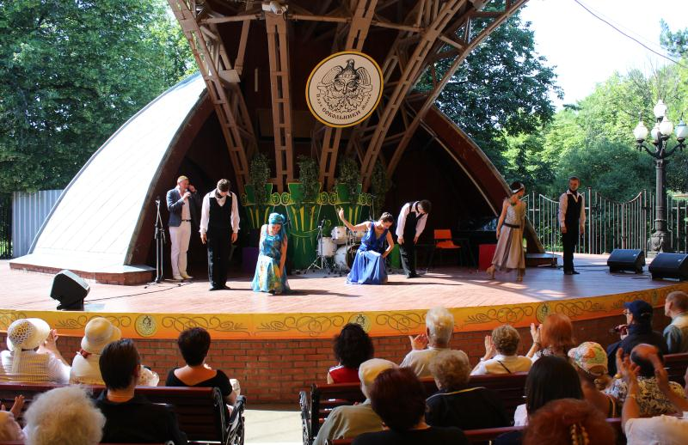
КОНЦЕРТ
вид публичных выступлений артистов по определенной, заранее составленной программе

Slide 3
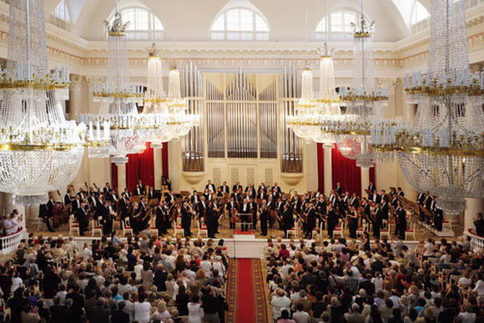
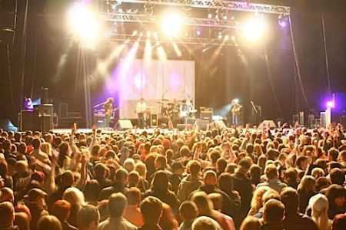
ВИДЫ КОНЦЕРТОВ
филармонический
эстрадный

Slide 4
ЭСТРАДНЫЙ КОНЦЕРТ
концерты эстрадно-симфонических и эстрадных оркестров, джаз-оркестров и ансамблей, исполняющих легкую инструментальную музыку;
концерты вокальных, вокально-инструментальных и вокально-танцевальных ансамблей;
концерты артистов-вокалистов музыкальной комедии, эстрады и исполнителей народных песен;
концерты артистов разговорного жанра;
концерты эстрадных коллективов с театрализованной программой;
концерты коллективов эстрадно-народного плана, исполняющих легкий, развлекательный репертуар.

Slide 5
ВИДЫ КОНЦЕРТОВ
По целевому назначению:
текущие
отчетные
праздничные
юбилейные

Slide 6
ВИДЫ КОНЦЕРТОВ
По месту проведения:
стационарные
выездные

Slide 7
ВИДЫ КОНЦЕРТОВ
По числу участников:
сольные
групповые
коллективные
сводные

Slide 8
ВИДЫ КОНЦЕРТОВ
По составу зрителей:
для детей
для родителей
для ветеранов
смешанные

Slide 9
ВИДЫ КОНЦЕРТОВ
По способу построения программы:
тематические
сборные
театрализованные

Slide 10
ТЕХНОЛОГИЯ ПОДГОТОВКИ И ПРОВЕДЕНИЯ КОНЦЕРТА
Первый этап – этап планирования.
создание творческой группы;
распределение участников творческой группы по направлениям деятельности;
определение формы проведения программы, места и времени.

Slide 11
ТЕХНОЛОГИЯ ПОДГОТОВКИ И ПРОВЕДЕНИЯ КОНЦЕРТА
Второй этап– этап составления,
обсуждения и утверждения программы.
Программа – это подробный перечень номеров концерта.

Slide 12
ТЕХНОЛОГИЯ ПОДГОТОВКИ И ПРОВЕДЕНИЯ КОНЦЕРТА
Третий этап – этап осуществления.
работу с творческими коллективами;
подготовку сценической площадки;
подбор и изготовление реквизита и костюмов;
звуковое оформление;
работу над видеорядом;
работу с рекламой.

Slide 13
ТЕХНОЛОГИЯ ПОДГОТОВКИ И ПРОВЕДЕНИЯ КОНЦЕРТА
Четвёртый этап – этап подведения итогов и анализа результатов.
В ходе этого обсуждения необходимо выяснить, была ли достигнута цель или нет, какие принципиальные ошибки были допущены, или, наоборот, что нового и интересного было достигнуто.

Slide 14
ТЕХНОЛОГИЯ ПОДГОТОВКИ И ПРОВЕДЕНИЯ КОНЦЕРТА
Заключительный этап - оформление методического материала:
протоколы заседаний;
план подготовки и проведения программы;
копия сметы расходов;
программа концерта;
сценарий мероприятия;
эскизы оформления и костюмов;
образцы рекламы;
видеоматериал;
отзывы средств массовой информации и зрителей;
протоколы или иные документы с материалами обсуждения анализа проведенного мероприятия.

Slide 15
ТЕХНОЛОГИЧЕСКАЯ ЦЕПОЧКА
цель
задачи
форма
методы
результат
средства

Slide 16
РОЛЬ ВЕДУЩЕГО
Ведущий концерта должен обладать острым чувством современного мышления, склада речи, манеры поведения, костюма, всего внутреннего и внешнего облика.
Он должен хорошо владеть словом и импровизацией, должен уметь подстраиваться под данный концерт, улавливать состав и настроение данной аудитории, настроить публику доброжелательно, внушить ей доверие к себе. Главное условие его успеха – раскрепощенность.

Slide 17
СПАСИБО
ЗА
ВНИМАНИЕ!!!

